Slide 1
BẢNG TỔNG HỢP
DANH SÁCH XMTB
ĐỀ NGHỊ THANH LÝ

Slide 2
TT | Tên xe máy | Số đăng ký | Giá trị theo sổ sách |  | Ước giá trị thu hồi | Đơn vị quản lý | Ghi chú
 |  |  | Nguyên giá (Đ) | Còn lại tại kỳ KK(Đ)
I | Ô tô |  | 19,693,348,988 |  | 2,080,000,000
1 | Ô tô tải ben Volvo | 29T-7268 | 1,752,028,229 | 0 | 80,000,000 | CN 901
2 | Ô tô tải ben Volvo | 75H-5381 | 1,751,597,512 | 0 | 80,000,000 | CN 901
3 | Ô tô tải ben Volvo | 29T-7040 | 1,752,028,229 | 0 | 80,000,000 | CN 901
4 | Ô tô tải ben Volvo | 29T-7270 | 1,752,028,229 | 0 | 80,000,000 | CN 901
5 | Ô tô tải ben Volvo | 29T-7266 | 1,752,028,229 | 0 | 80,000,000 | CN 901
6 | Ô tô tải ben Hyundai | 81K-5076 | 576,470,480 | 0 | 150,000,000 | CN 901
7 | Ô tô tải ben Hyundai | 29N-4260 | 676,820,460 | 0 | 150,000,000 | CN 901

Slide 3
TT | Tên xe máy | Số đăng ký | Giá trị theo sổ sách |  | Ước giá trị thu hồi | Đơn vị quản lý | Ghi chú
 |  |  | Nguyên giá (Đ) | Còn lại tại kỳ KK(Đ)
8 | Ô tô tải ben Hyundai | 30Y-7013 | 1,467,548,060 | 0 | 120,000,000 | CN 901
9 | Ô tô tải ben Hyundai | 81L-4811 | 684,237,039 | 0 | 150,000,000 | CN 901
10 | Ô tô tải ben Faw | 30S-4845 | 795,834,892 | 0 | 120,000,000 | CN 901
11 | Ô tô tải ben Faw | 30S-4648 | 795,834,892 | 0 | 120,000,000 | CN 901
12 | Ô tô tải ben Faw | 30S-4512 | 795,834,892 | 0 | 120,000,000 | CN 901
13 | Ô tô tải ben Faw | 30S-4656 | 795,834,892 | 0 | 120,000,000 | CN 901
14 | Ô tô tải ben Faw | 30S-4860 | 795,834,892 | 0 | 120,000,000 | CN 901
15 | Ô tô tải ben Faw | 30S-4499 | 795,834,892 | 0 | 120,000,000 | CN 901

Slide 4
TT | Tên xe máy | Số đăng ký | Giá trị theo sổ sách |  | Ước giá trị thu hồi | Đơn vị quản lý | Ghi chú
 |  |  | Nguyên giá (Đ) | Còn lại tại kỳ KK(Đ)
16 | Ô tô tải ben Faw | 30S-4520 | 795,834,892 | 0 | 120,000,000 | CN 901
17 | Ô tô tải ben Faw | 30S-4557 | 795,834,892 | 0 | 120,000,000 | CN 901
18 | Ô tô tải ben Faw | 30S-4463 | 795,834,892 | 0 | 120,000,000 | CN 901
19 | Ô tô bán tải Ford | 29U-5916 | 366,048,493 | 0 | 30,000,000 | CN 901
II | Máy đào bánh xích |  | 15,420,201,411 |  | 1,900,000,000
1 | Máy đào bánh xích Volvo | 81XA-0325 (No5) | 2,107,135,961 | 0 | 350,000,000 | CN 901
2 | Máy đào bánh xích Komatsu | No5 | 2,894,291,673 | 0 | 400,000,000 | CN 901
3 | Máy đào bánh xích Komatsu | No6 | 2,863,571,736 | 0 | 200,000,000 | CN 901

Slide 5
TT | Tên xe máy | Số đăng ký | Giá trị theo sổ sách |  | Ước giá trị thu hồi | Đơn vị quản lý | Ghi chú
 |  |  | Nguyên giá (Đ) | Còn lại tại kỳ KK(Đ)
4 | Máy đào bánh xích Hyundai | 81XA-0327 | 1,618,470,669 | 0 | 300,000,000 | CN 901
5 | Máy đào bánh lốp Hyundai | 81LA-0054 (No5) | 1,245,833,949 | 0 | 250,000,000 | CN 901
6 | Máy đào bánh xích Kobelco 5 | 29XA-0744 | 4,690,897,423 | 0 | 400,000,000 | CN 901
III | Các loại máy khác |  | 3,463,779,746 |  | 152,300,000
1 | Máy ủi Caterpillar | 81XA-0319 (B190 ) | 1,980,252,518 | 0 | 100,000,000 | CN 901
2 | Máy lu rung Ingersoll-rand | 81LA-0058 | 1,328,645,410 | 0 | 50,000,000 | CN 901
3 | Tổ máy phát điện | No1 | 120,881,818 | 0 | 1,500,000 | CN 901
4 | Máy đào bánh xích Hyundai | 81XA-0327 | 1,618,470,669 | 0 | 300,000,000 | CN 901

Slide 6
TT | Tên xe máy | Số đăng ký | Giá trị theo sổ sách |  | Ước giá trị thu hồi | Đơn vị quản lý | Ghi chú
 |  |  | Nguyên giá (Đ) | Còn lại tại kỳ KK(Đ)
5 | Máy đào bánh lốp Hyundai | 81LA-0054 (No5) | 1,245,833,949 | 0 | 250,000,000 | CN 901
6 | Máy đào bánh xích Kobelco 5 | 29XA-0744 | 4,690,897,423 | 0 | 400,000,000 | CN 901
III | Các loại máy khác |  | 3,463,779,746 |  | 152,300,000
1 | Máy ủi Caterpillar | 81XA-0319 (B190 ) | 1,980,252,518 | 0 | 100,000,000 | CN 901
2 | Máy lu rung Ingersoll-rand | 81LA-0058 | 1,328,645,410 | 0 | 50,000,000 | CN 901
3 | Tổ máy phát điện | No1 | 120,881,818 | 0 | 1,500,000 | CN 901
4 | Máy hàn điện một chiều |  | 34,000,000 | 0 | 800,000 | CN 901
 | Cộng |  | 38,577,330,145 |  | 4,132,300,000

Slide 7
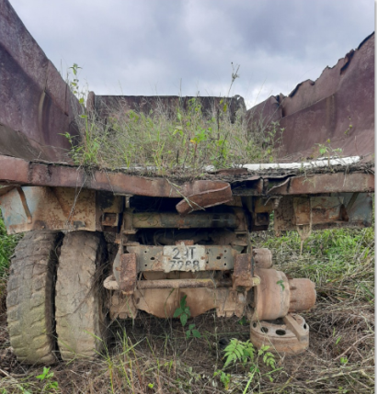
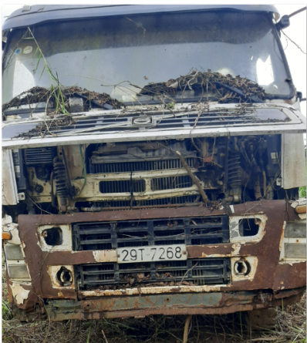
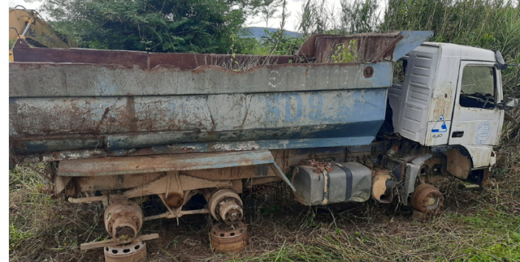
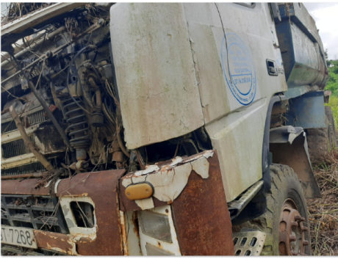
Ô TÔ TẢI BEN VOLVO 29T-7268
Tên xe máy | Ô tô tải ben Volvo
Biển kiểm soát | 29T-7268
Số Khung | 53A571158
Số Máy | 9007901
Nước sản xuất | Thủy Điển
Năm sử dụng | 2003
Đơn vị quản Lý | CN 901
Vị trí thiết bị | Tân Thượng
Tình trạng thiết bị | Hỏng nặng, cơ, gầm, điện thân vỏ, cabin
Dừng hoạt động | 2016

Slide 8
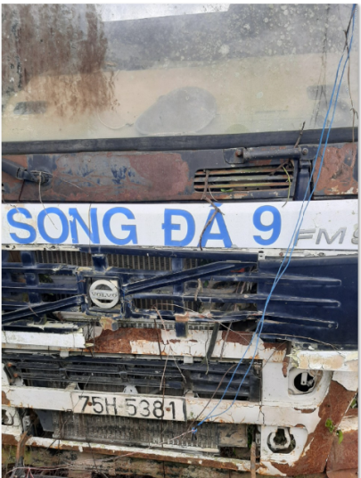
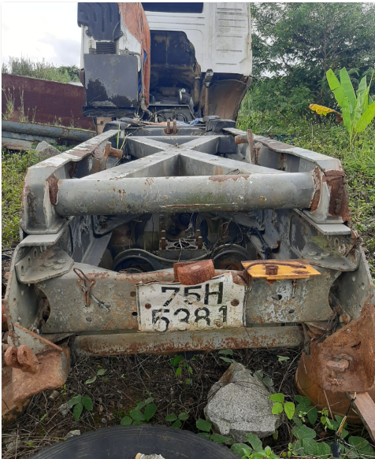
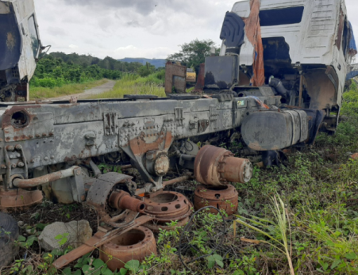
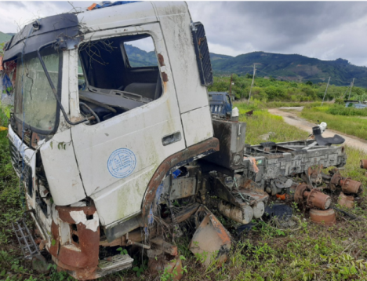
Ô TÔ TẢI BEN VOLVO 75H-5381
Tên xe máy | Ô tô tải ben Volvo
Biển kiểm soát | 75H-5381
Số Khung | A-568695
Số Máy | D9-007047
Nước sản xuất | Thủy Điển
Năm sử dụng | 2003
Đơn vị quản Lý | CN 901
Vị trí thiết bị | Tân Thượng
Tình trạng thiết bị | Hỏng nặng, cơ, gầm, điện, khung vỏ, cabin
Dừng hoạt động | 2016

Slide 9
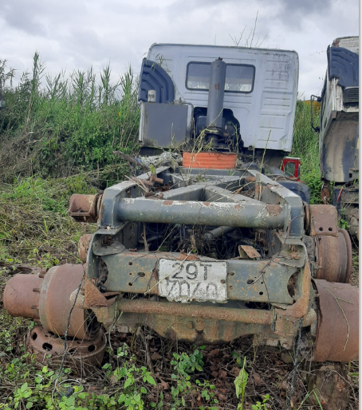
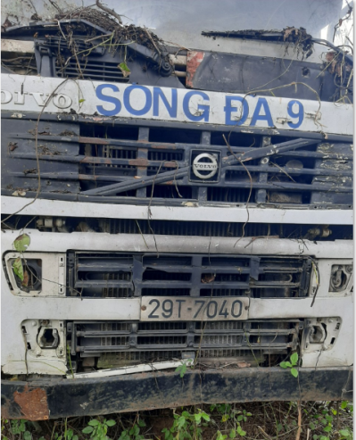
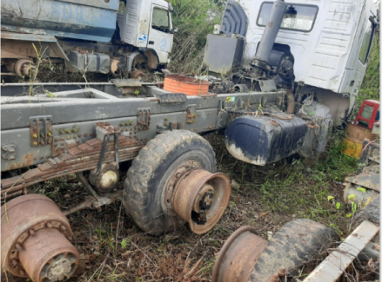
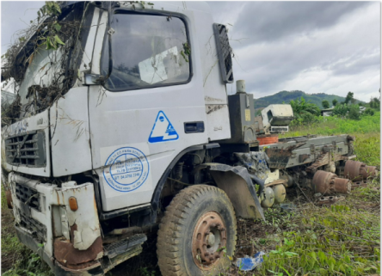
Ô TÔ TẢI BEN VOLVO 29T-7040
Tên xe máy | Ô tô tải ben Volvo
Biển kiểm soát | 29T-7040
Số Khung | 94A572184
Số Máy | 9008456
Nước sản xuất | Thủy Điển
Năm sử dụng | 2003
Đơn vị quản Lý | CN 901
Vị trí thiết bị | Tân Thượng
Tình trạng thiết bị | Hỏng nặng, cơ, gầm, điện, khung vỏ cabin
Dừng hoạt động | 2016

Slide 10
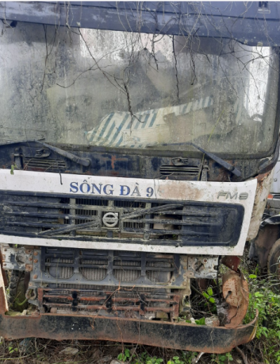
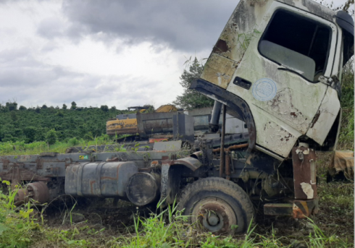
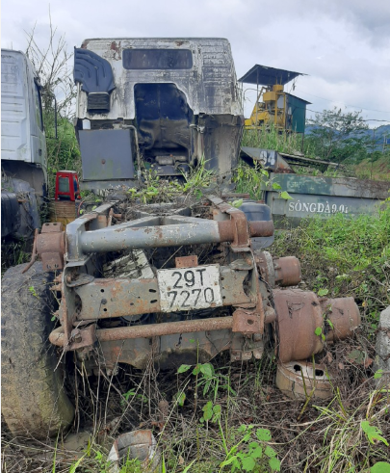
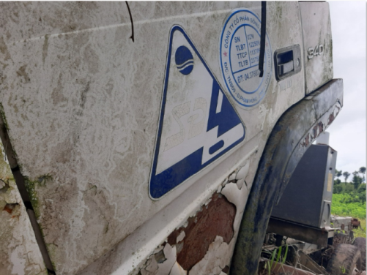
Ô TÔ TẢI BEN VOLVO 29T-7270
Tên xe máy | Ô tô tải ben Volvo
Biển kiểm soát | 29T-7270
Số Khung | 83A571381
Số Máy | 9008011
Nước sản xuất | Thủy Điển
Năm sử dụng | 2003
Đơn vị quản Lý | CN 901
Vị trí thiết bị | Tân Thượng
Tình trạng thiết bị | Hỏng nặng, động cơ, gầm, thân vỏ cabin
Dừng hoạt động | 2016

Slide 11
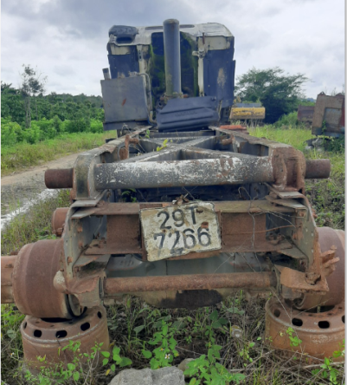
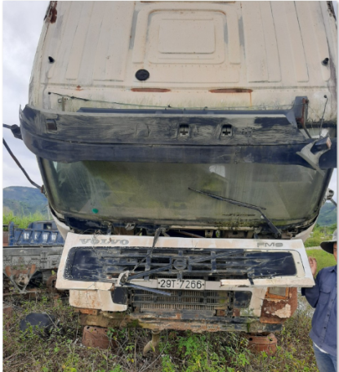
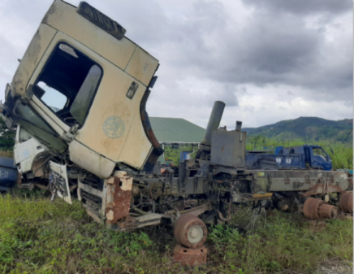
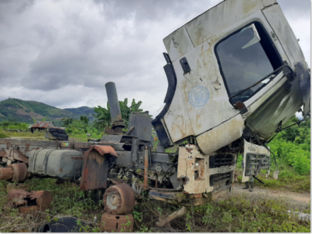
Ô TÔ TẢI BEN VOLVO 29T-7266
Tên xe máy | Ô tô tải ben Volvo
Biển kiểm soát | 29T-7266
Số Khung | 83A571347
Số Máy | 9007984
Nước sản xuất | Thủy Điển
Năm sử dụng | 2003
Đơn vị quản Lý | CN 901
Vị trí thiết bị | Tân Thượng
Tình trạng thiết bị | Hỏng nặng cơ, gầm, điện, thân vỏ, cabin
Dừng hoạt động | 2016

Slide 12
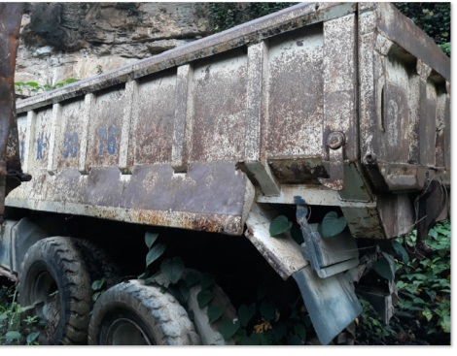
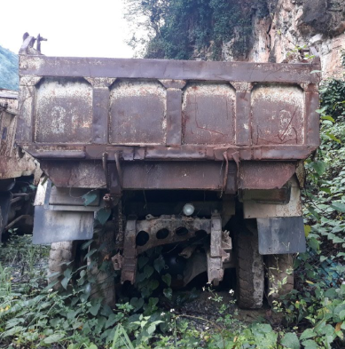
Ô TÔ HYUNDAI 81K-5076
Tên xe máy | Ô tô Hyundai
Biển kiểm soát | 81K-5076
Số Khung | 105914
Số Máy | '010637
Nước sản xuất | Hàn Quốc
Năm sử dụng | 1998
Đơn vị quản Lý | CN 901
Vị trí thiết bị | PaKe
Tình trạng thiết bị | Hỏng nặng, động cơ, gầm, điện, khung vỏ cabin
Dừng hoạt động | 2016

Slide 13
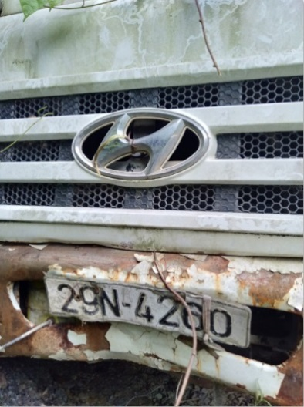
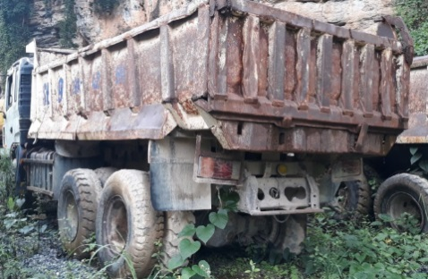
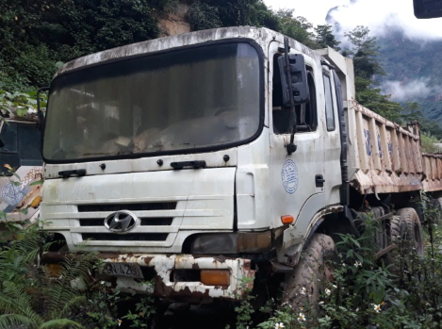
Ô TÔ HYUNDAI 29N-4260
Tên xe máy | Ô tô Hyundai
Biển kiểm soát | 29N-4260
Số Khung | 0 14730
Số Máy | 1053172
Nước sản xuất | Hàn Quốc
Năm sử dụng | 2002
Đơn vị quản Lý | CN 901
Vị trí thiết bị | PaKe
Tình trạng thiết bị | Hỏng nặng, động cơ, gầm, điện, khung vỏ, cabin
Dừng hoạt động | 2017

Slide 14
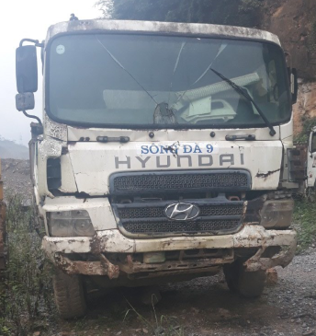
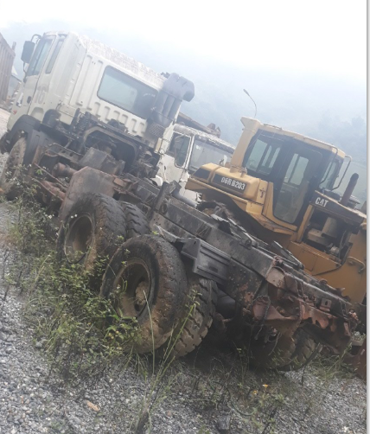
Ô TÔ HYUNDAI 30Y-7013
Tên xe máy | Ô tô Hyundai
Biển kiểm soát | 30Y-7013
Số Khung | 046259
Số Máy | 190980
Nước sản xuất | Hàn Quốc
Năm sử dụng | 2010
Đơn vị quản Lý | CN 901
Vị trí thiết bị | PaKe
Tình trạng thiết bị | Hỏng nặng

Slide 15
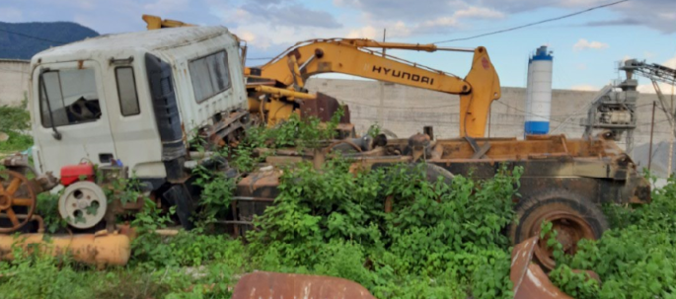
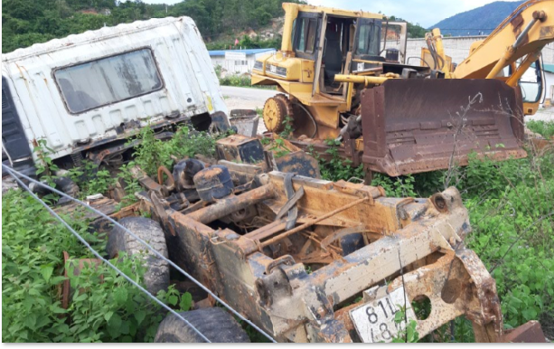
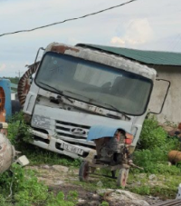
Ô TÔ HYUNDAI 81L-4811
Tên xe máy | Ô tô Hyundai
Biển kiểm soát | 81L-4811
Số Khung | 013602
Số Máy | 050880
Nước sản xuất | Hàn Quốc
Năm sử dụng | 2001
Đơn vị quản Lý | CN 901
Vị trí thiết bị | Tân Mỹ
Tình trạng thiết bị | Hỏng năng động cơ, gầm, điện, khung vỏ, cabin
Dừng hoạt động | 2017

Slide 16
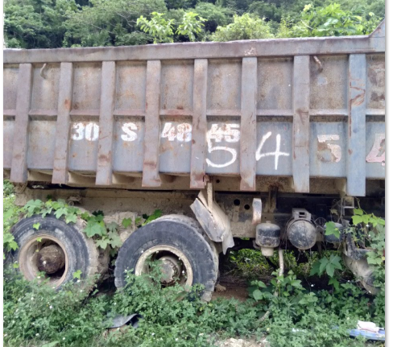
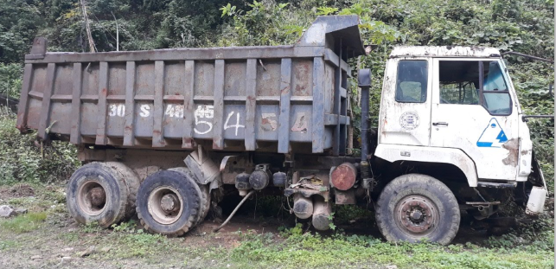
Ô TÔ TẢI BEN FAW CA325 30S-4845
Tên xe máy | Ô tô Faw
Biển kiểm soát | 30S-4845
Số Khung | 69AD51042
Số Máy | 01431863
Nước sản xuất | Trung Quốc
Năm sử dụng | 2009
Đơn vị quản Lý | CN 901
Vị trí thiết bị | PaKe
Tình trạng thiết bị | Hỏng nặng

Slide 17
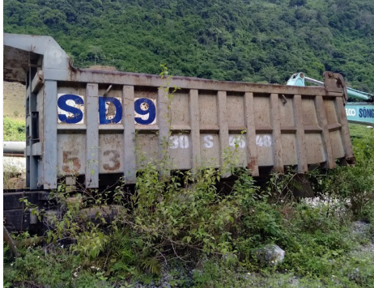
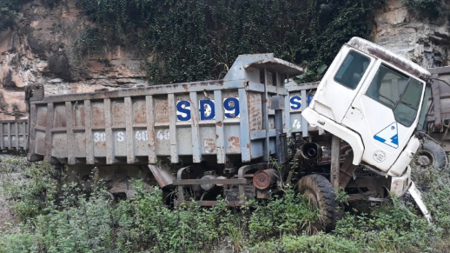
Ô TÔ TẢI BEN FAW CA325 30S-4648
Tên xe máy | Ô tô Faw
Biển kiểm soát | 30S-4648
Số Khung | 99AD51049
Số Máy | 01431859
Nước sản xuất | Trung Quốc
Năm sử dụng | 2009
Đơn vị quản Lý | CN 901
Vị trí thiết bị | PaKe
Tình trạng thiết bị | Hỏng nặng

Slide 18
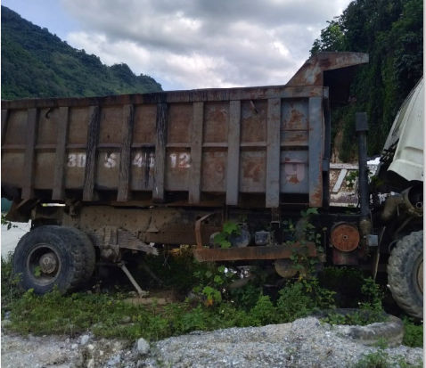
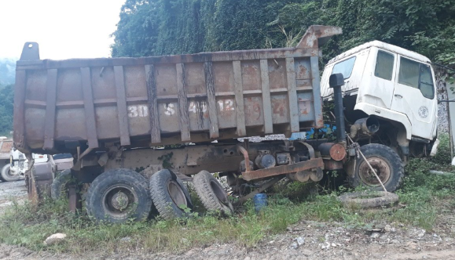
Ô TÔ TẢI BEN FAW CA325 30S-4512
Tên xe máy | Ô tô Faw
Biển kiểm soát | 30S-4512
Số Khung | 59AD51050
Số Máy | 01430855
Nước sản xuất | Trung Quốc
Năm sử dụng | 2009
Đơn vị quản Lý | CN 901
Vị trí thiết bị | PaKe
Tình trạng thiết bị | Hỏng nặng

Slide 19
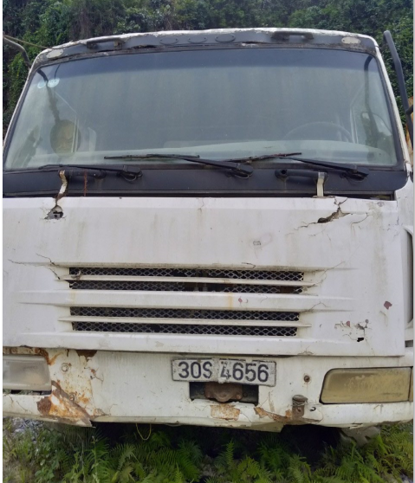
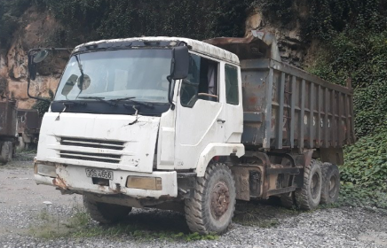
Ô TÔ TẢI BEN FAW CA325 30S-4656
Tên xe máy | Ô tô Faw
Biển kiểm soát | 30S-4656
Số Khung | 29AD51040
Số Máy | 01431851
Nước sản xuất | Trung Quốc
Năm sử dụng | 2009
Đơn vị quản Lý | CN 901
Vị trí thiết bị | PaKe
Tình trạng thiết bị | Hỏng nặng

Slide 20
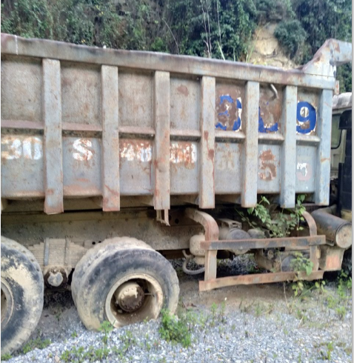
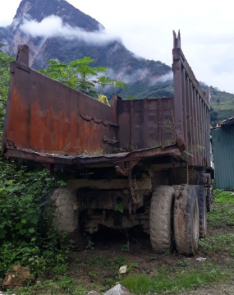
Ô TÔ TẢI BEN FAW CA325 30S-4860
Tên xe máy | Ô tô Faw
Biển kiểm soát | 30S-4860
Số Khung | 49AD51038
Số Máy | 01430254
Nước sản xuất | Trung Quốc
Năm sử dụng | 2009
Đơn vị quản Lý | CN 901
Vị trí thiết bị | PaKe
Tình trạng thiết bị | Hỏng nặng

Slide 21
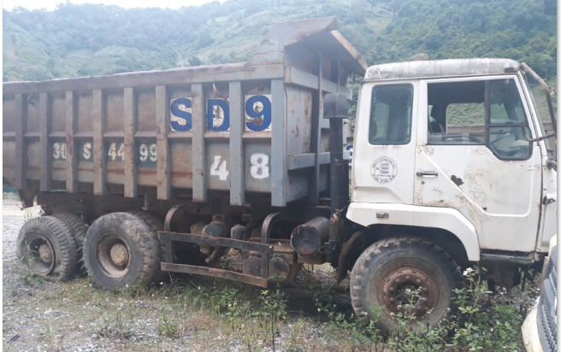
Ô TÔ TẢI BEN FAW CA325 30S-4499
Tên xe máy | Ô tô Faw
Biển kiểm soát | 30S-4499
Số Khung | 29AD51037
Số Máy | 01430256
Nước sản xuất | Trung Quốc
Năm sử dụng | 2009
Đơn vị quản Lý | CN 901
Vị trí thiết bị | PaKe
Tình trạng thiết bị | Hỏng nặng

Slide 22
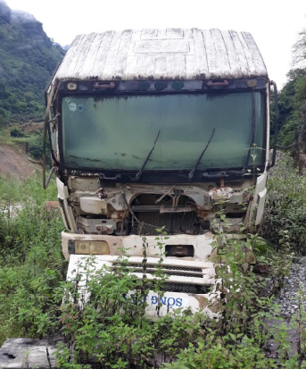
Ô TÔ TẢI BEN FAW CA325 30S-4520
Tên xe máy | Ô tô Faw
Biển kiểm soát | 30S-4520
Số Khung | 69AD51039
Số Máy | 01430249
Nước sản xuất | Trung Quốc
Năm sử dụng | 2009
Đơn vị quản Lý | CN 901
Vị trí thiết bị | PaKe
Tình trạng thiết bị | Hỏng nặng

Slide 23
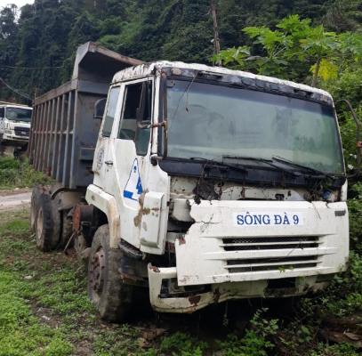
Ô TÔ TẢI BEN FAW CA325 30S-4557
Tên xe máy | Ô tô Faw
Biển kiểm soát | 30S-4557
Số Khung | 79AD51034
Số Máy | 01430491
Nước sản xuất | Trung Quốc
Năm sử dụng | 2009
Đơn vị quản Lý | CN 901
Vị trí thiết bị | PaKe
Tình trạng thiết bị | Hỏng nặng

Slide 24
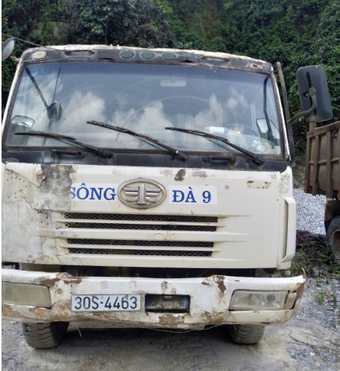
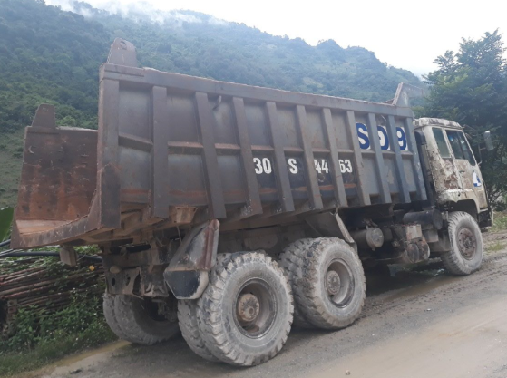
Ô TÔ TẢI BEN FAW CA32530S-4463
Tên xe máy | Ô tô Faw
Biển kiểm soát | 30S-4463
Số Khung | 39AD51046
Số Máy | 01430251
Nước sản xuất | Trung Quốc
Năm sử dụng | 2009
Đơn vị quản Lý | CN 901
Vị trí thiết bị | PaKe
Tình trạng thiết bị | Hỏng nặng

Slide 25
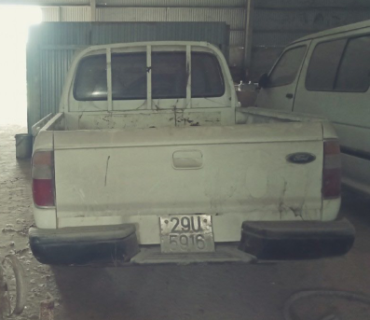
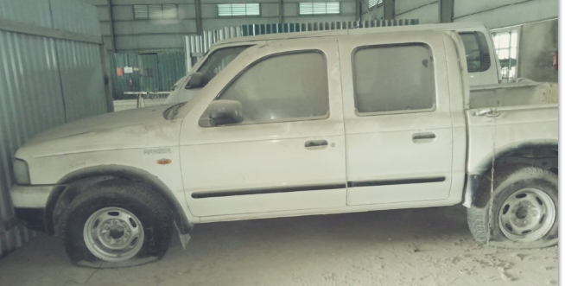
Ô TÔ BÁN TẢI FORD
Tên xe máy | Ô tô bán tải Ford
Biển kiểm soát | 29U-5916
Số Khung | 0 2905
Số Máy | 463027
Nước sản xuất | Việt Nam
Năm sử dụng | '2004
Đơn vị quản Lý | CN 901
Vị trí thiết bị | Chúc sơn
Tình trạng thiết bị | Hỏng nặng

Slide 26
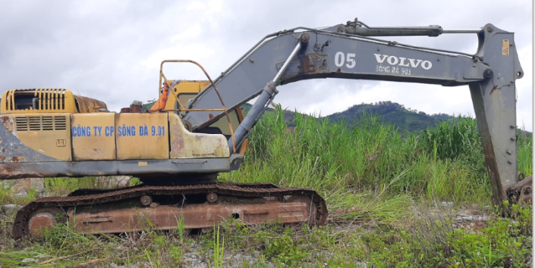
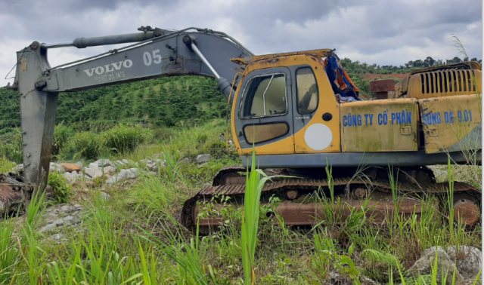
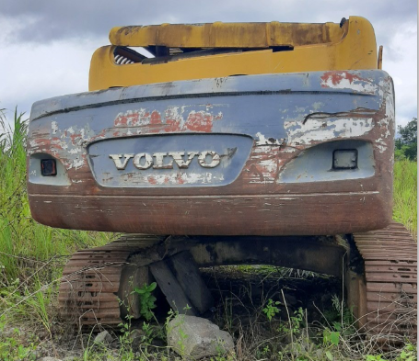

MÁY ĐÀO VOLVO EC360LC 81XA-0325 No5
Tên xe máy | Máy đào bánh xích Volvo EC360LC
Biển kiểm soát | 81XA-0325
Số Khung | 003650
Số Máy | 043539
Nước sản xuất | Thụy Điển
Năm sử dụng | 2002
Đơn vị quản Lý | CN 901
Vị trí thiết bị | Tân Thượng
Tình trạng thiết bị | Hỏng nặng

Slide 27



MÁY ĐÀO KOMATSU PC450LC-6 No5
Tên xe máy | Máy đào Komatsu PC450LC-6
Biển kiểm soát | No5
Số Khung | 0 12665
Số Máy | 87192
Nước sản xuất | Nhật Bản
Năm sử dụng | 2001
Đơn vị quản Lý | CN 901
Vị trí thiết bị | Tân Thượng
Tình trạng thiết bị | Hỏng nặng

Slide 28


MÁY ĐÀO KOMATSU PC450LC-6 No6
Tên xe máy | Máy đào Komatsu PC450LC-6
Biển kiểm soát | No6
Số Khung | 0 12663
Số Máy | 6D125E-2-87191
Nước sản xuất | Nhật Bản
Năm sử dụng | 2001
Đơn vị quản Lý | CN 901
Vị trí thiết bị | PaKe
Tình trạng thiết bị | Hỏng nặng

Slide 29


MÁY ĐÀO HYUNDAI 320 LC 81XA-0327
Tên xe máy | Máy đào bánh xích Hyundai 320 LC
Biển kiểm soát | 81XA-0327
Số Khung | 10158
Số Máy | 460916
Nước sản xuất | Hàn Quốc
Năm sử dụng | 2001
Đơn vị quản Lý | CN 901
Vị trí thiết bị | Tân Mỹ
Tình trạng thiết bị | Hỏng nặng

Slide 30


MÁY ĐÀO BÁNH LỐP HYUNDAI 200W-3 81LA-0054
Tên xe máy | Máy đào bánh lốp Hyundai 200W-3
Biển kiểm soát | 81LA-0054
Số Khung | 10068
Số Máy | 449342
Nước sản xuất | Hàn Quốc
Năm sử dụng | 2001
Đơn vị quản Lý | CN 901
Vị trí thiết bị | PaKe
Tình trạng thiết bị | Hỏng nặng

Slide 31




MÁY ĐÀO KOBELCO SK460-8 No05
Tên xe máy | Máy đào Kobelco SK460-8
Biển kiểm soát | 29XA-0744 No05
Số Khung | 02527
Số Máy | 10162
Nước sản xuất | Nhật Bản
Năm sử dụng | 2010
Đơn vị quản Lý | CN 901
Vị trí thiết bị | PaKe
Tình trạng thiết bị | Hỏng nặng

Slide 32



MÁY ỦI CATERPILLAR D6R B190
Tên xe máy | Máy ủi Caterpillar D6R
Biển kiểm soát | 81XA-0319 B190
Số Khung | 00710
Số Máy | 40541
Nước sản xuất | Mỹ
Năm sử dụng | 2001
Đơn vị quản Lý | CN 901
Vị trí thiết bị | Tân Mỹ
Tình trạng thiết bị | Hỏng nặng

Slide 33




MÁY LU RUNG INGERSOLL-RAND SD100 (No11)
Tên xe máy | Máy lu rung Ingersoll-rand SD100
Biển kiểm soát | 81LA-0058
Số Khung | 169127
Số Máy | 127450
Nước sản xuất | Mỹ
Năm sử dụng | 2001
Đơn vị quản Lý | CN 901
Vị trí thiết bị | Tân Mỹ
Tình trạng thiết bị | Hỏng nặng

Slide 34
TỔ MÁY PHÁT ĐIỆN NO1
Tên xe máy | Tổ máy phát điện GF3-15
Biển kiểm soát | No1
Số Khung
Số Máy
Nước sản xuất | Trung Quốc
Năm sử dụng | 2014
Đơn vị quản Lý | CN 901
Vị trí thiết bị | PaKe
Tình trạng thiết bị | Hỏng nặng

Slide 35
MÁY HÀN ĐIỆN MỘT CHIỀU
Tên xe máy | Máy hàn điện một chiều
Biển kiểm soát | ZX5-500
Số Khung
Số Máy
Nước sản xuất | Trung Quốc
Năm sử dụng | 2009
Đơn vị quản Lý | CN 901
Vị trí thiết bị | PaKe
Tình trạng thiết bị | Hỏng nặng

